Slide 1
Clústers

Slide 2
Qúe son los Clúster

Slide 3
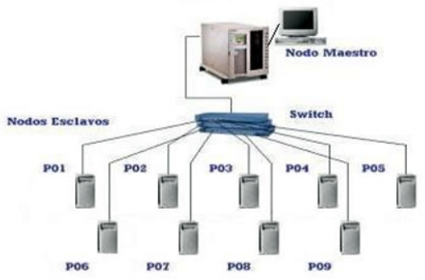
Es un término que se aplica a un conjunto de ordenadores unidos entre sí normalmente por una red de alta velocidad y que se comportan como si fuesen una única computadora, pero más potente.
Estos ordenadores trabajan de forma paralela o distribuido.
Existe una máquina que funciona como nodo-maestro y se encarga de administrar, controlar y monitorear todas las aplicaciones y recursos del sistema, en tanto que el resto de los nodos está dedicado al procesamiento de datos o a ejecutar operaciones aritméticas, se les conoce como nodos-esclavos.

Slide 4
Características

Slide 5
Alto rendimiento:
Que está diseñado para dar altas prestaciones en cuanto a capacidad de cálculo.
Los motivos para utilizar un clúster de alto rendimiento son:
El tamaño del problema por resolver.
El precio de la máquina necesaria para resolverlo.
Alta disponibilidad:
Se caracterizan por mantener una serie de servicios compartidos y por estar constantemente monitoreando entre sí.
Está diseñado para garantizar el funcionamiento ininterrumpido de ciertas aplicaciones.

Slide 6
Balanceo de carga:
Compartir el trabajo a realizar entre varios procesos, ordenadores, discos u otros recursos. Está estrechamente ligado a los sistemas de multiprocesamiento, o que hacen uso de más de una unidad de procesamiento para realizar labores útiles.
El balance de carga se mantiene gracias a un algoritmo que divide de la manera más equitativa posible el trabajo.
Escalabilidad:
Es la propiedad deseable de un sistema, una red o un proceso, que indica:
Su habilidad para reaccionar y adaptarse sin perder calidad.
Manejar el crecimiento continuo de trabajo de manera fluida.
Estar preparado para hacerse más grande sin perder calidad en los servicios ofrecidos.

Slide 7
Usos

Slide 8
Actividades:
De aplicaciones de supercómputo.
Software para aplicaciones críticas.
Servidores web.
Comercio electrónico
Bases de datos de alto rendimiento.
Clústeres en aplicaciones empresariales:
Flickr.
Wikipedia.
Google.
Clústeres en aplicaciones científicas:
Predicción meteorológica.
Simulaciones.
Química computacional.
Genómica computacional.

Slide 9
Componentes de un Clúster

Slide 10
Nodos: Es un punto de intersección o unión de varios elementos que convergen en el mismo lugar.
Almacenamiento: NAS (almacenamiento conectado a una red), SAN (red de área de almacenamiento) o almacenamiento interno en el servidor.
Sistema Operativo: Deben ser multiproceso y multiusuario.
Conexiones de red: Los nodos de un clúster pueden conectarse mediante una simple red Ethernet.
Middleware: Software que actúa entre sistema operativo y las aplicaciones, funciona como una capa de traducción oculta para permitir la comunicación y la administración de datos en aplicaciones distribuidas.
Ambiente de programación paralela: Permiten implementar algoritmos que hagan usos de recursos compartidos, tales como: CPU, memoria, datos y servicios.

Slide 11
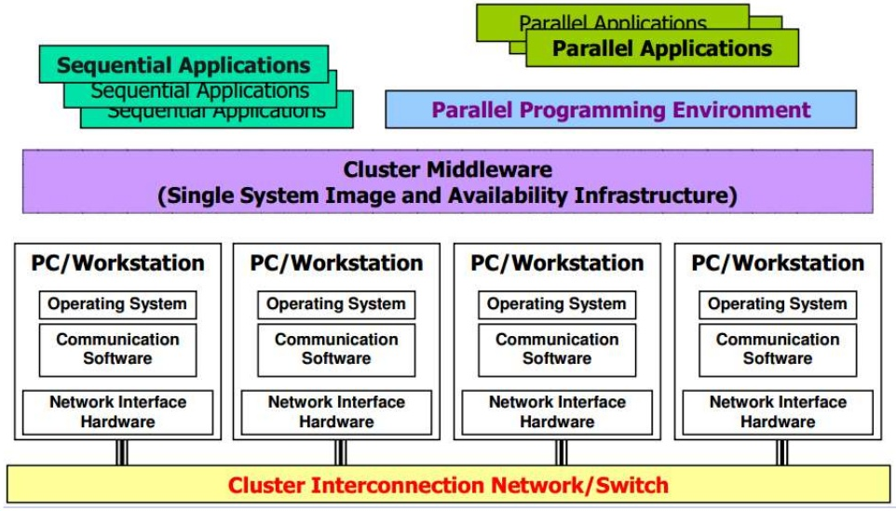

Slide 12
Tipos de Clúster

Slide 13
High Performance Computing Clusters (HPCC):
Son clustesteres que ejecutan tareas que requieren una alta capacidad computacional y/o alta capacidad de memoria.
High Availability Computing Clusters (HACC):
El objetivo de estos tipos de clusters es proveer una alta disponibilidad y confiabilidad al usuario, es decir deben estar disponibles cada vez que se requieran.
High Throughput Computing Clusters (HTCC):
Son clústeres de alta eficiencia cuyo objetivo es ejecutar la mayor cantidad de tareas en el menor tiempo posible.
Load - Balancing:
Este tipo de cluster está diseñado para balancear la carga de trabajo entre varios servidores.

Slide 14
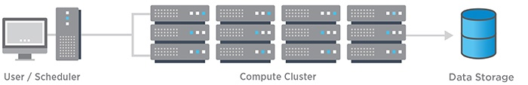
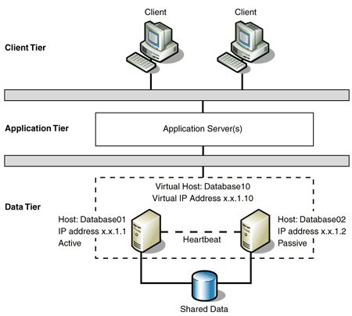
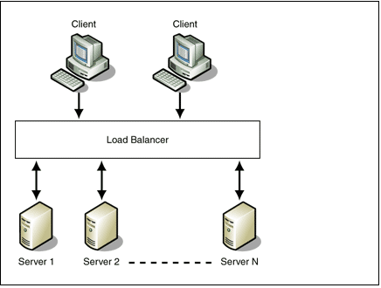

Slide 15
Ejemplos

Slide 16
